Slide 1





Ішкі Аурулар.
Модуль бойынша оқулықтар

Slide 2

Эндокриндік жүйесі» модулінің оқулығы интеграцияланған жүйе бойынша білім алатын студенттерге арналған. Берілген оқулықта эндокриндік жүйесі бойынша типтік оқу бағдарламасына сәйкес сегіз пәннің барлық материалы көрсетілген: адам анатомиясы, гистология, қалыпты физиология, ішкі аурулар пропедевтикасы, патологиялық физиология, патологиялық анатомия, визуалды диагностика және фармакология.
Учебник по модулю «Эндокринная система» предназначен для студентов, обучающихся по интегрированной системе. Материал представлен Типовой учебной программой по эндокринной системе восьми дисциплин: анатомии человека, гистологии, нормальной физиологии, пропедевтики внутренних болезней, патологической физиологии, патологической анатомии, визуальной диагностики и фармакологии.
  616.43
  Э64
  "Эндокриндік жүйесі Интеграцияланған оқулық : / Жауғашева С. К. [ж. б.] ; - М. : 2014. - 328 бет. с. : ил.

Slide 3

Оқулықтың мазмұны «Жалпы медицина» мамандығы «Эндокринология» модулі бойынша ішкі аурулар бағдарламасымен сипатталады, базалық пәндердің «Эндокринді жүйесі» модулінің интеграциялық оқулығының жалғастырушысы болып табылады. Оқулықтың құрылу түрі неғұрлым жиі таралған эндокринді аурулар кезінде симптомдар мен синдромдарды анықтаудағы клиникалық машықтарды құрасты румен диагностикалық ізденіс дағдыларын меңгеруге бейімделген.
Содержание учебника соответствует программе внутренних болезней по модулю «Эндокринология» специальности «Общая медицина» и имеет преемственность с интегрированным учебником модуля «Эндокринная система» базовых дисциплин. Форма построения учебника направлена на формирование клинических навыков выявления симптомов и синдромов, наиболее часто встречаемых у больных с энокринной патологией, умения проводить диагностический поиск при наиболее распространенных эндокринных заболеваниях.
  616.43
  І 98
  Ішкі аурулар: Эндокринология модулі оқулық = Внутренние болезни: модуль эндокринология : учебник / Л. Г. Тургунова [ж.б.]. - М. : 2016. - 248 б. с.

Slide 4

«Қан түзуші жүйесі» модулінің оқулығы интеграцияланған жүйе бойынша білім алатын студенттерге арналған. Берілген оқулықта қан түзуші жүйесі бойынша типтік оқу бағдарламасына сәйкес сегіз пәннің барлық материалы көрсетілген: адам анатомиясы, гистология, қалыпты физиология, ішкі аурулар пропедевтикасы, патологиялық физиология, патологиялық анатомия, визуалды диагностика және фармакология.
Учебник по модулю «Кроветворная система» предназначен для студентов, обучающихся по интегрирован­ной системе. Материал представлен Типовой учебной программой по кроветворной системе восьми дисциплин: анатомии человека, гистологии, нормальной физиологии, пропедевтики внутренних болезней, патологической физиологии, патологической анатомии, визуальной диагностики и фармакологии.
  616.41
  Қ34
  "Қан түзуші жүйесі" модулі [Текст] : интеграцияланған оқулық = Модуль "Кроветворная система" : интеграционный учебник / С. К. Жауғашева [ж. б.] ; - М. : "Литтерра", 2014. - 288 бет. с. - (Интеграцияланған оқулық).

Slide 5

«Зәр шығару жүйесі» модулінің оқулығы интеграцияланған жүйе бойынша білім алатын студенттерге арналған. Берілген оқулықта зәр шығару жүйесі бойынша типтік оқу бағдарламасына сәйкес сегіз пәннің барлық материалы көрсетілген: адам анатомиясы, гистология, қалыпты физиология, ішкі аурулар пропедевтикасы, патологиялық физио­логия, патологиялық анатомия, визуалды диагностика және фармакология.
Учебник по модулю «Мочевыделительная система» предназначен для студентов, обучающихся по интегрированной системе. Материал представлен Типовой учебной программой по мочевыделительной системе восьми дисциплин: анатомии человека, гистологии, нормальной физиологии, пропедевтики внутренних болезней, патологической физиологии, патологической анатомии, визуальной диагностики и фармакологии.
616.6
З 34
"Зәр шығару жүйесі" модулі : интеграцияланған оқулық = Модуль "Мочевыделительная система" : интегрированный учебник / С. К. Жауғашева [ж. б.] ; - М. : 2014. - 256 бет. с. : ил. - (Интеграцияланған оқулық).

Slide 6

Оқулықтың мазмұны «Жалпы медицина» мамандығы «Нефрология» модулі бойынша ішкі аурулар бағдарламасын сипаттайды, базалық пәндердің «Зәр шығару жүйесі» модулінің интеграциялық оқулығының жалғастырушысы болып табылады. Оқулықтың құрылу түрі жиі таралған нефрологиялық синдромдар мен аурулар кезінде, сонымен қоса бүйректердің туберкулезінде диагностикалық ізденісті жүргізуге, зәр талдауын интерпретациялау дағдыларын меңгеруге бағытталған.
Содержание учебника соответствует программе внутренних болезней по модулю «Нефрология» специальности «Общая медицина», имеет преемственность с интегрированным учебником «Мочевыделительная система» базовых дисциплин. Форма построения учебника направлена на умение интерпретировать анализы мочи, проводить диагностический поиск при наиболее распространенных нефрологических синдромах и заболеваниях, включая туберкулез почек.
  616.61-002
  І 98
  Ішкі аурулар: нефрология модулі оқулық = Внутренние болезни: нефрология модуль : учебник / Л. Г. Тургунова [ж/б.]. - М. : 2016. - 264 б. с.

Slide 7

Оқулықтың мазмұны «Жалпы медицина» мамандығы бойынша «Ревматология» модулінің ішкі аурулар бағдарламасын сипаттайды, базалық пәндердің «Тірек-қимыл жүйесі» модулінің интеграцияланған оқулығымен сабақтасады. Оқулықтың құрылымы кең таралған ревматологиялық синдромдар кезінде диагностикалық ізденісті жүргізуге бағытталған. Оқулықта заманауи жіктемелер, диагноздың белгілері, Қазақстан Респу- бликасында қолданылатын диагностика және емдеу хаттама- лары, халықаралық ұсыныстар негізінде емдеу қағидалары көрсетілген.
Содержание учебника соответствует программе внутренних болезней по модулю «Ревматология» специальности «Общая медицина», имеет преемственность с интегрированными учебниками по модулям «Опорно-двигательная система» и «Сердечно­сосудистая система» базовых дисциплин. Форма построения учебника направлена на умение проводить диагностический поиск при наиболее распространенных ревматологических синдромах. В учебнике представлены современные классификации, критерии диагноза, принципы лечения с учетом действующих в Казахстане протоколов диагностики и лечения, международ­ных рекомендаций.
  616-002.77
  І 98
  Ішкі аурулар: Ревматология модулі : оқулық = Внутренние болезни: модуль ревматология : учебник / Л. Г. Тургунова [ж.б.]. - М. : 2016. - 264 б. с.

Slide 8

«Тірек-қимыл жүйесі» модулінің оқулығы интеграцияланған жүйе бойынша білім алатын студенттерге арналған. Берілген оқулықта тірек-қимыл жүйесі бойынша типтік оқу бағдарламасына сәйкес сегіз пәннің барлық материалы көрсетілген: адам анатомиясы, гистология, қалыпты физиология, ішкі аурулар пропедевтикасы, патологиялық физиология, патологиялық анатомия, визуалды диагностика және фармакология.
Учебник по модулю «Опорно-двигательная система» предназначен для студентов, обучающихся по интег­рированной системе. Материал представлен Типовой учебной программой по опорно-двигательной системе восьми дисциплин: анатомии человека, гистологии, нормальной физиологии, пропедевтики внутренних болезней, патологической физиологии, патологической анатомии, визуальной диагностики и фармакологии.
  616.7
  Т93
  Тірек - қимыл жүйесі модулі : оқулық = Модуль. Опорно-двигательная система : учебник / С. К. Жауғашева [ж/б.]. - М. : 2014. - 241 бет. с.

Slide 9
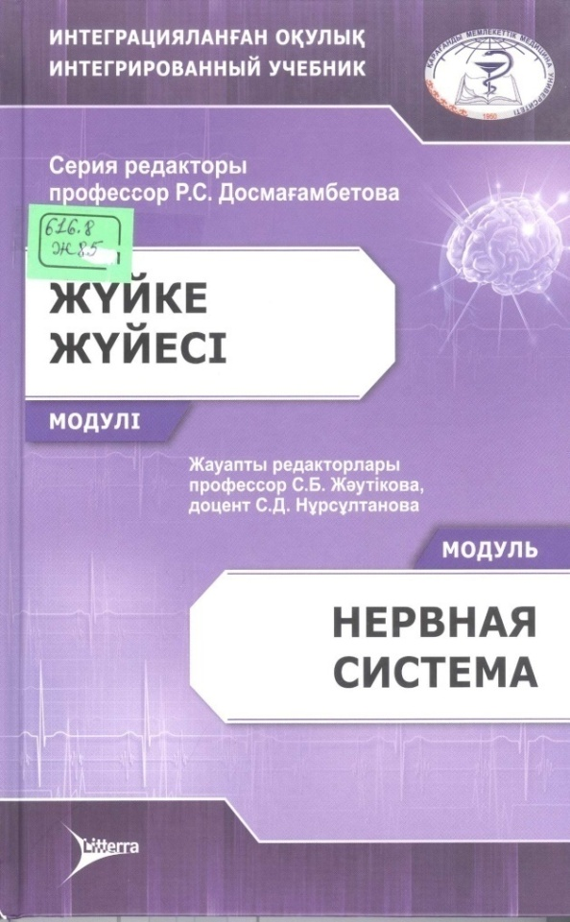
«Жүйке жүйесі» модулінің оқулығы интеграцияланған жүйе бойынша білім алатын студенттерге арналған. Берілген оқулықта жүйке жүйесі бойынша типтік оқу бағдарламасына сәйкес сегіз пәннің барлық материалы көрсетілген: адам ана- томиясы, гистология, қалыпты физиология, ішкі аурулар пропедевтикасы, патологиялық физиология, патологиялық анатомия, визуалды диагностика және фармакология.
Учебник по модулю «Нервная система» предназначен для студентов, обучающихся по интегрирован­ной системе. Материал представлен Типовой учебной программой по нервной системе восьми дисциплин: анатомии человека, гистологии, нормальной физиологии, пропедевтики внутренних болезней, патологической физиологии, патологической анатомии, визуальной диагностики и фармакологии.
  616.8
  Ж 85
  "Жүйке жүйесі" модулі интеграцияланған оқулық = Модуль "Нервная система" : интегрированный учебник / С. К. Жауғашева [ж. б.] ; - М. : "2014. - 264 бет. с. : ил. -

Slide 10

«Жүрек-қан тамырлар жүйесі» модулінің оқулығы интеграцияланған жүйе бойынша білім алатын студенттерге арналған. Берілген оқулықта жүрек-қан тамырлар жүйесі бойынша типтік оқу бағдарламасына сәйкес сегіз пәннің барлық материалы көрсетілген: адам анатомиясы, гистология, қалыпты физиология, ішкі аурулар пропедевтикасы, патологиялық физиология, патологиялық анатомия, визуалды диагностика және фармакология.
Учебник по модулю «Сердечно-сосудистая система» предназначен для студентов, обучающихся по интегрированной системе. Материал представлен Типовой учебной программой по сердечно-сосудистой системе восьми дисциплин: анатомии человека, гистологии, нормальной физиологии, пропедевтики внутренних болезней, патологической физиологии, патологической анатомии, визуальной диагностики и фармакологии.
  616.1
  Ж89
  "Жүрек-қан тамырлар жүйесі" модулі : интеграцияланған оқулық = Модуль "Сердечно-сосудистая система" : интегрированный учебник / С. Б. Жауғашева [ж. б.] - М. : "Литтерра", 2014. - 344 бет. с. : ил. -

Slide 11

«Тыныс алу жүйесі» модулінің оқулығы интеграцияланған жүйе бойынша білім алатын студенттерге арналған. Оқулықта тыныс алу жүйесі бойынша типтік оқу бағдарламасына сәйкес сегіз пәннің барлық материалы көрсетілген:адам анатомиясы, гистология, қалыпты физиология, ішкі аурулар пропедевтикасы, паталогиялық физиология, паталогиялық анатомия, визуальды диагностика және фармакология.
Учебник по модулю «Дыхательная система» предназначен для студентов, обучаюшихся по интегрированной системе. Материал представлен Типовой учебной программой по дыхательной системе восьми дисциплин: анатомия человека, гистологии,нормальной физиологии, пропедевтики внутренних болезней, патологической анатомии, визуальной диагностики и фармакологии.
  616.2
  Т91
  "Тыныс алу жүйесі" модулі
  интеграцияланған оқулық = Модуль "Дыхательная система" : интегрированный учебник / С. К. Жауғашева [ж. б.] - М. : "Литтерра", 2014. - 272 бет.

Slide 12

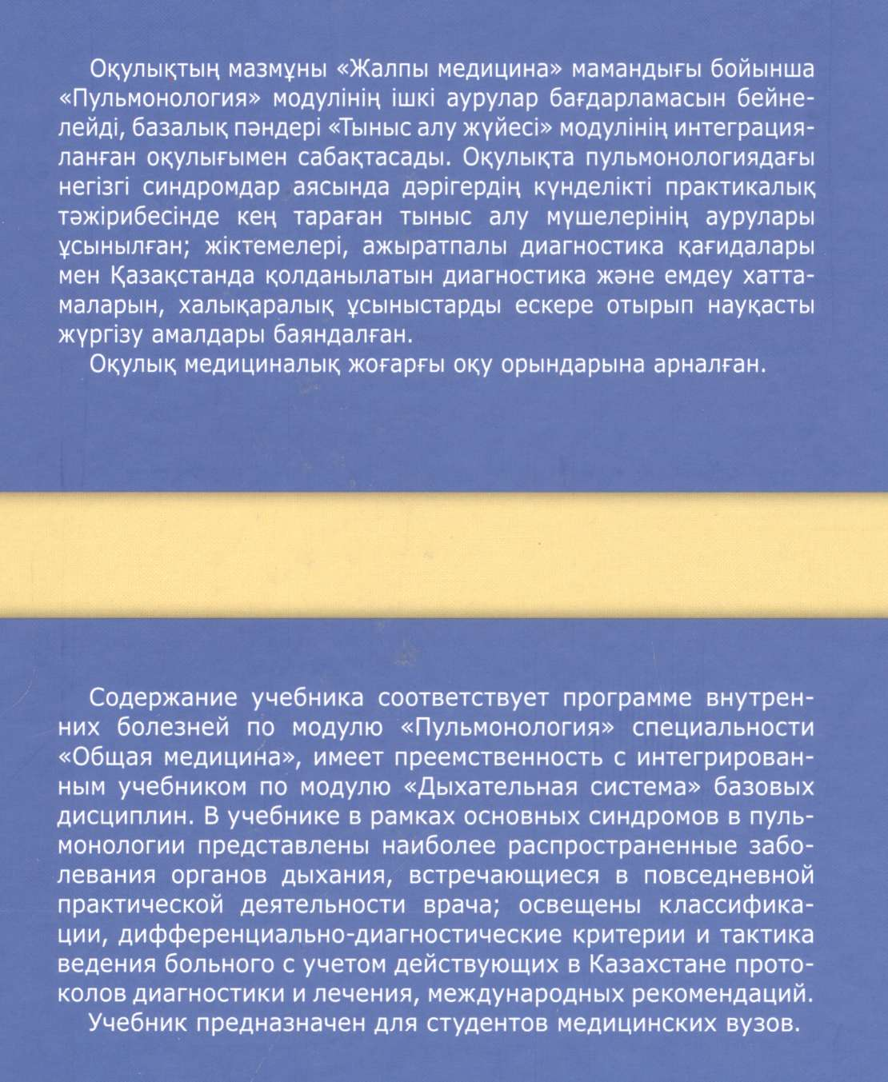
  616.24
  І98
  Ішкі аурулар: пульмонология модулі : оқулық = Внутренние болезни: модуль пульмонология : учебник / А. М. Жусупова. - М. : 2016. - 264 б. с.

Slide 13
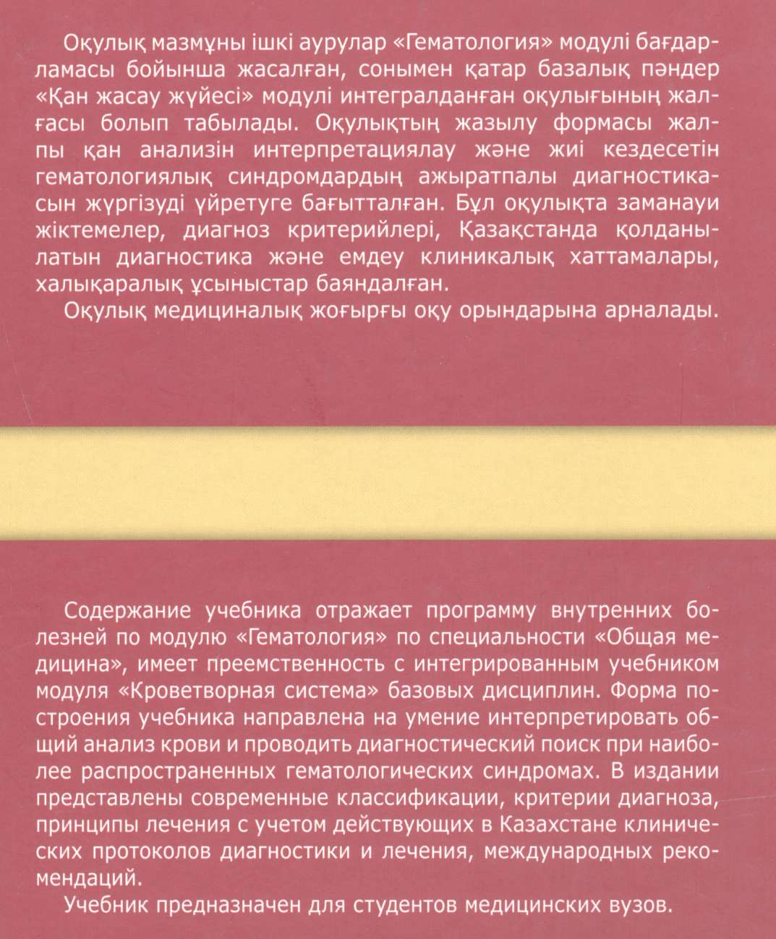

  616.15
  І98
  Ішкі аурулар: Гематология модулі оқулық Внутренние болезни: модуль гематология : учебник / Л. Г. Тургунова. - М. : 2016. - 240 б. с.

Slide 14

Оқулықтың мазмұны «Жалпы медицина» мамандығы «Гастроэнтерология» модулі бойынша ішкі аурулар бағдарламасымен сипатталады, базалық пәндердің «Ас қорыту жүйесі» модулінің интеграциялық оқулығының жалғастырушысы болып табылады. Оқулықтың құрылу түрі гастроэнтерологиялық синдромдар кезінде диагностикалық ізденіс дағдыларын меңгеруге бағытталған. Оқулықта Қазақстанда әрекет етуші диагностика және емдеу клиникалық хаттамаларын, халықаралық ұсыныстарды ескере отырып, неғұрлым жиі таралған асқазан - ішек жолдары ауруларының заманауи жіктемелері, диагностикалық белгілері және емдеу қағидалары ұсынылған. Сонымен қоса, оқулықта вирусты гепатиттер мен жедел ішек инфекциясының диагностикасымен емінің мәселелері қарастырылған.
Содержание учебника соответствует программе внутренних болезней по модулю «Гастроэнтерология» специальности «Общая медицина» и имеет преемственность с интегрированным учебником модуля «Пищеварительная система» базовых дисциплин. Форма построения учебника направлена на умение проводить диагностический поиск при гастроэнтерологических синдромах. В учебнике представлены современные классификации, диагностические критерии и принципы лечения наиболее распространенных заболеваний желудочно-кишечного тракта с учетом действующих в Казахстане клинических протоколов диагностики и лечения, международных рекомендаций. В нем также освещены вопросы диагностики, лечения вирусных гепатитов и острой кишечной инфекции.
  616.3
  І-98
  Ішкі аурулар. Гастроэнтерология модулі : оқулық = Модуль внутренние болезни. Гастроэнтерология : учебник / М. : 2016. –
  384 бет.

Slide 15

Оқулықтың мазмұны «Жалпы медицина» мамандығы «Кардиология» модулі бойынша ішкі аурулар бағдарламасына сәйкес келеді, базалық пәндердің «Жүрек-қан тамыр жүйесі» модулінің интеграциялық оқулығының жалғасы болып табылады. Оқулықтың қурылу түрі жиі таралған кардиологиялық синдромдар кезіндегі диагностикалық ізденіс дағдыларын меңгеруге бағытталған. Оқулықта Қазақстан Республикасында қолданылатын әрекет етуші диагностика және емдеудің клиникалық хаттамаларын, халықаралық ұсыныстарды ескере отырып, заманауи жіктемелер, диагноздың сипат белгілері және емдеу қағидалары ұсынылған.
Содержание учебника соответствует программе внутренних болезней по модулю «Кардиология» по специальности «Общая медицина», имеет преемственность с интегрированным учебником модуля «Сердечно-сосудистая система» базовых дисциплин. Форма построения учебника направлена на умение проводить диагностический поиск при наиболее распространенных кардиологических синдромах. В нем представлены современные классификации, критерии диагноза, принципы лечения с учетом действующих в Казахстане клинических протоколов диагностики
и лечения, международных рекомендаций.
  616.12-07-08
  І-97
  Ішкі аурулар. Кардиология модулі оқулық - Внутренние болезни. Модуль кардиология : учебник / Л. К. Бадина [ж/б.]. - М. 2016. - 256 бет. с.

Slide 16

«Ас қорыту жүйесі» модулінің оқулығы интеграцияланған жүйе бойынша білім алатын студенттерге арналған. Берілген оқулықта ас қорыту жүйесі бойынша типтік оқу бағдарламасына сәйкес сегіз пәннің барлық материалы көрсетілген: адам анатомиясы, гистология, қалыпты физиология, ішкі аурулар пропедевтикасы, патологиялық физиология, патологиялық анатомия, визуалды диагностика және фармакология.
Учебник по модулю «Пищеварительная система» предназначен для студентов, обучающихся по интегрированной системе. Материал представлен Типовой учебной программой по пищеварительной системе восьми дисциплин: анатомии человека, гистологии, нормальной физиологии, пропедевтики внутренних болезней, патологической физиологии, патологической анатомии, визуальной диагностики и фармакологии.
  616.3
  А86
  "Ас қорыту жүйесі" модулі интеграцияланған оқулық = Модуль "Пищеварительная система" : интегрированный учебник / С. К. Жауғашева [ж. б.] - М. : 2014. - 376 бет. с. : ил. -

